Slide 1
Фильтры в ASP.NET Core
Лопатин Никита 11-409
Генералов Виктор 11-409

Slide 2
Введение: что такое фильтры
Фильтры действий в ASP.NET Core — это атрибуты, которые могут быть применены к методам действий контроллера (controller action methods) для выполнения предварительной или последующей обработки для этих методов. Они позволяют добавлять функционал, который будет выполняется до или после выполнения методов контроллера. Фильтры действий могут использоваться для реализации таких сквозных задач, как протоколирование, аутентификация, кэширование и т.д.
В ASP.NET Core существует целых пять типов фильтров действий:
Фильтры авторизации (Authorization Filter)
Фильтры ресурсов (Resource Filter)
Фильтры действий (Action Filter)
Фильтры результатов (Result Filter)
Фильтры исключений (Exception Filter)
Порядок выполнения:
Authorization → Resource → Action → Exception → Result

Slide 3
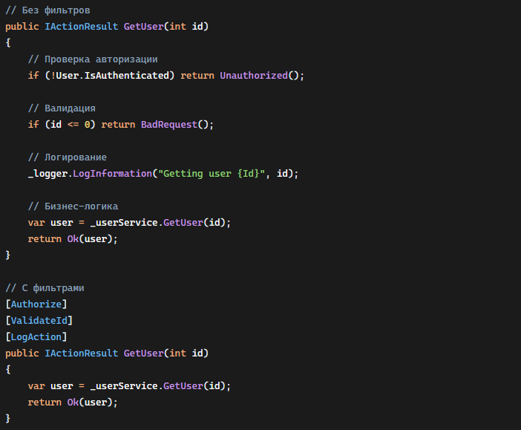
Концептуальное понимание

Slide 4
Типы фильтров - Аналогия с рестораном
Представьте, что ваш код - это ресторан:
Authorization Filter - Вышибала
Проверяет, можно ли вам войти
"У вас есть бронь? Вы совершеннолетний?"
Resource Filter - Менеджер
Решает общие вопросы до начала заказа
"Стол готов? Есть ли свободные повара?"
Action Filter - Официант
Работает непосредственно с вашим заказом
"Принимает заказ, несет его на кухню, приносит еду"
Exception Filter - Кризис-менеджер
Решает проблемы, когда что-то пошло не так
"Если еда упала - принесет новую"
Result Filter - Упаковщик
Красиво подает результат
"Украшает блюдо, добавляет салфетки"

Slide 5
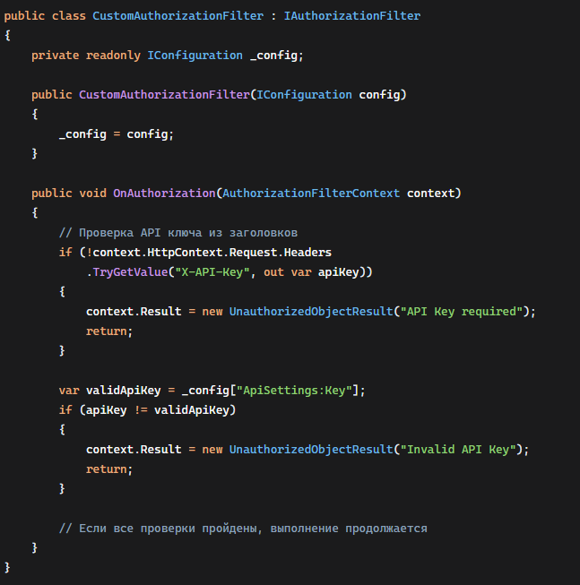
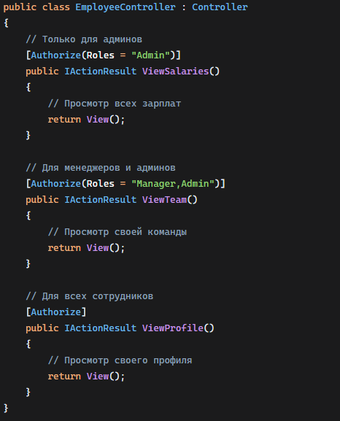
Authorization Filters
Определение прав доступа к действиям/контроллерам
Выполняются первыми в конвейере
Кастомный
Встроенные решения

Slide 6
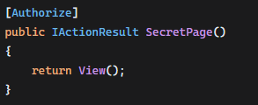
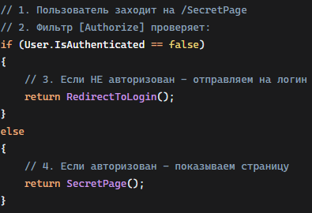
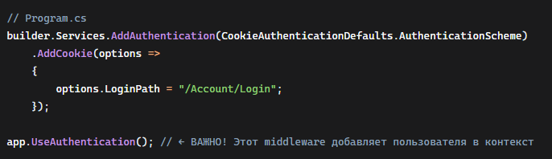
Как работает Authorize
Здесь уже аутентификация, что-то не наше

Slide 7
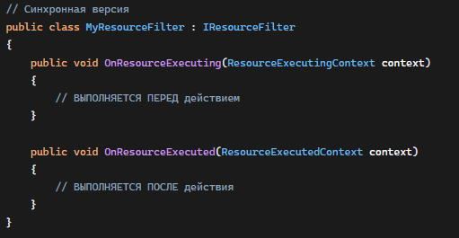
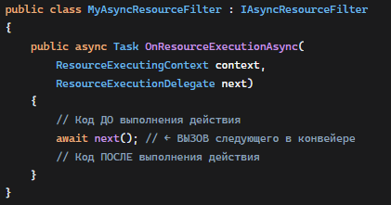
Resource Filters
Два интерфейса на выбор:

Slide 8
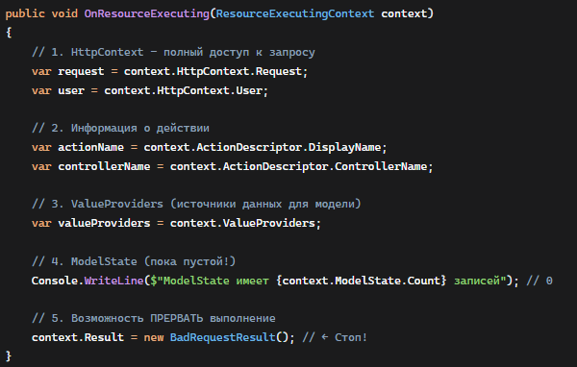
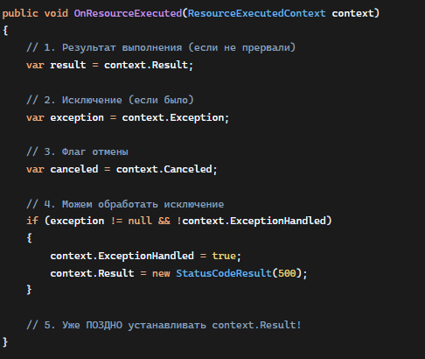
Что доступно на разных этапах?

Slide 9
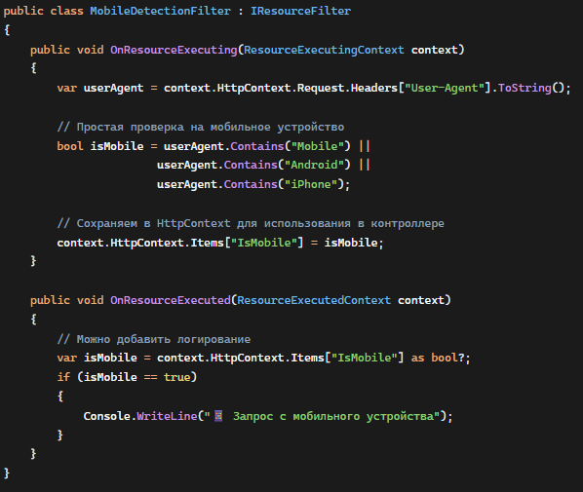
Использование

Slide 10
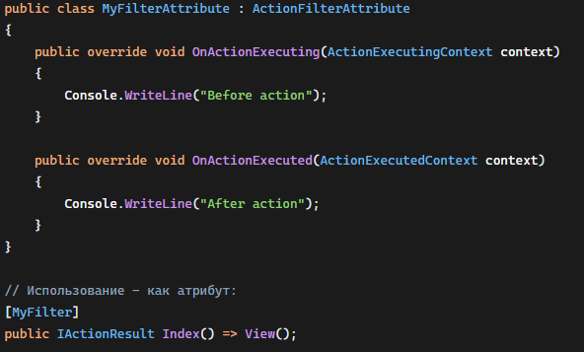
Action Filter
Логирование действий пользователя
Дает нам интерфейс IActionFilter и ActionFilterAttribute класс.
У них есть встроенные методы:
OnActionExecuting, OnActionExecuted, OnResultExecuting, OnResultExecuted.

Slide 11
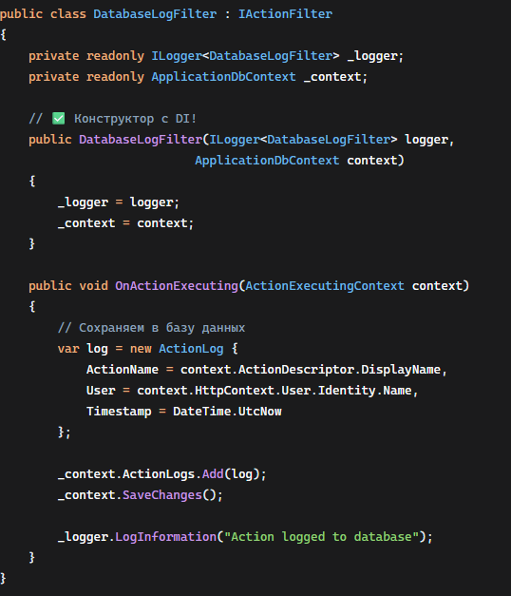
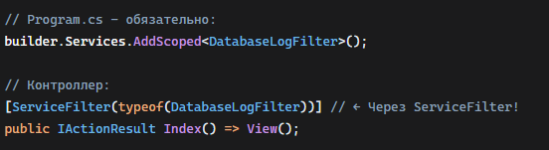
В чем их разница?
ActionFilterAttribute можно использовать, как атрибут, а IActionFilter нужно использовать через Service filter

Slide 12
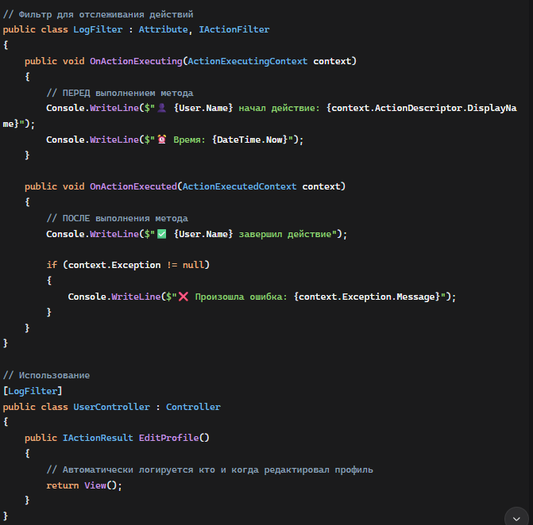
Нооо
Вместе с IActionFilter можно еще наследоваться от Attribute. И тогда можно будет использовать фильтр, как атрибут и он не требует регистрацию в DI.

Slide 13
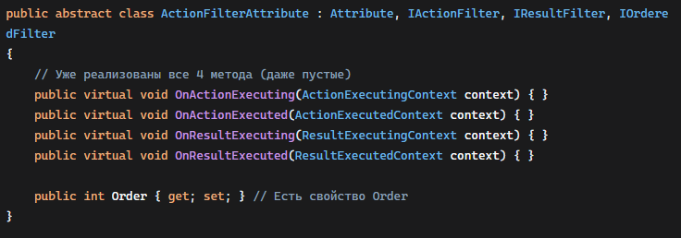
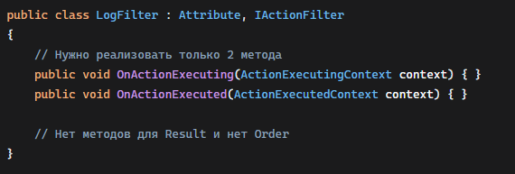
Разница?
ActionFilterAttribute содержит:
Attribute + IActionFilter содержит:

Slide 14
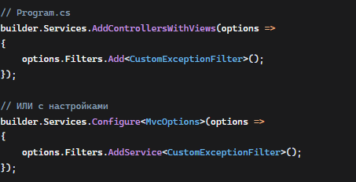
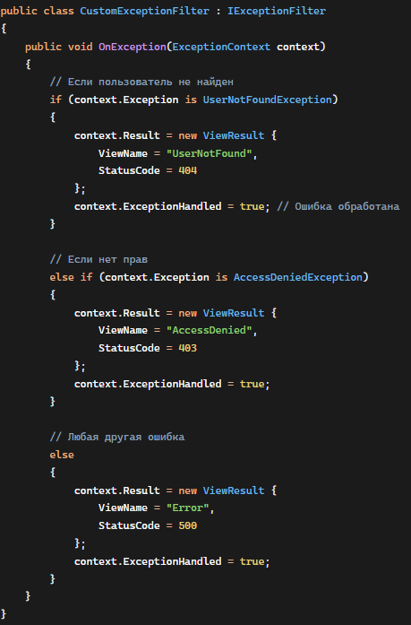

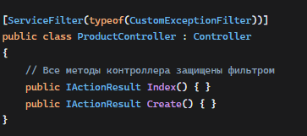
Exception Filter

Slide 15
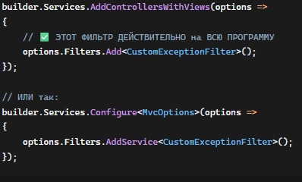
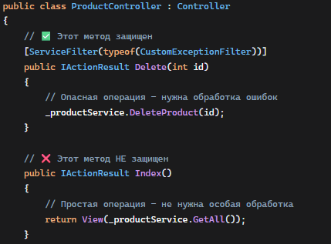
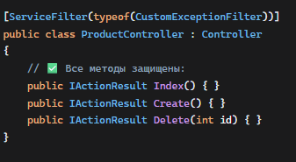
На что действует Exception Filter?
На программу: На метод:
На контроллер:

Slide 16
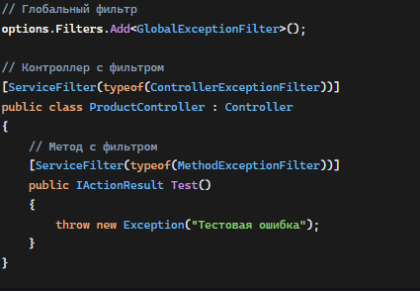
Порядок выполнения
MethodExceptionFilter - сначала методный фильтр
ControllerExceptionFilter - потом контроллерный
GlobalExceptionFilter - потом глобальный
Middleware - если никто не обработал

Slide 17
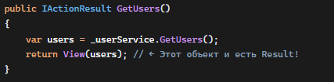
Result Filter
Result Filters работают с результатом действия:
Result Filter перехватывает момент:
После выполнения метода контроллера
До отправки результата пользователю
В момент когда результат УЖЕ известен, но ЕЩЁ не обработан

Slide 18
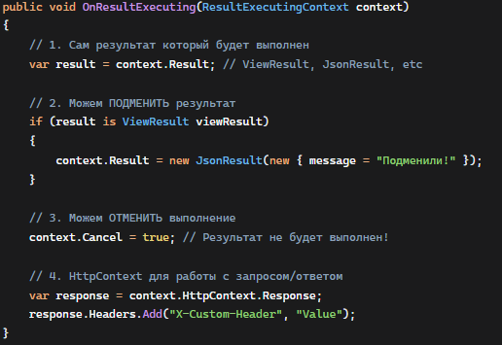
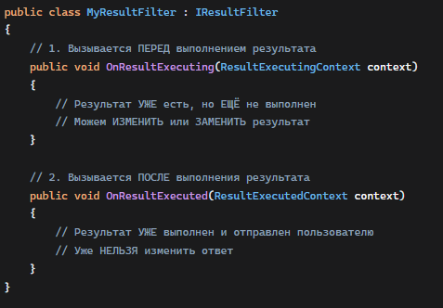
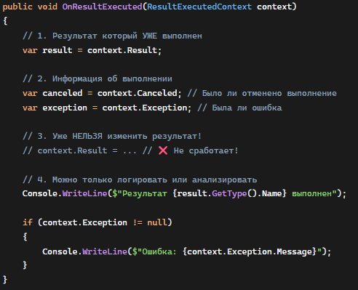
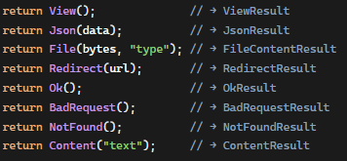
Методы Result Filter
Типы Results

Slide 19
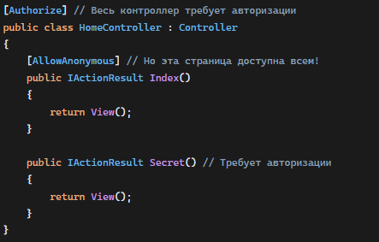
Другие фильтры
[AllowAnonymous] - "игнорируй авторизацию"

Slide 20
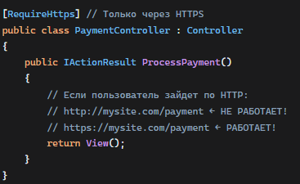
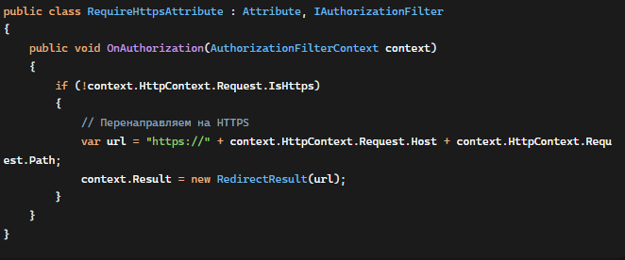
RequireHttps
Использование: Внутри:

Slide 21
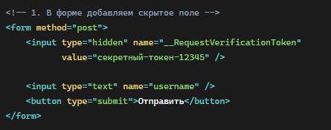
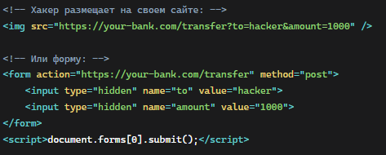
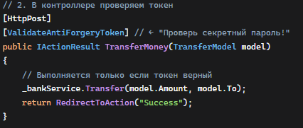
[ValidateAntiForgeryToken] - "защита от хакеров"
Аналогия с подписью в банке:
Вы даете поручение банку перевести деньги
Банк проверяет вашу подпись
Без подписи - любой может перевести ваши деньги!
При показе формы генерируется 2 части:
Одна в Cookies (HttpOnly)
Одна в скрытом поле формы

Slide 22
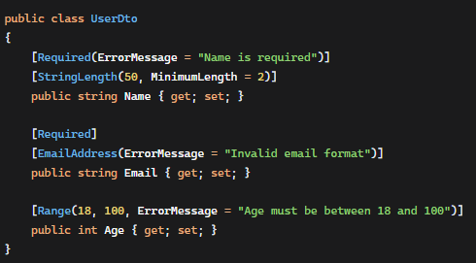
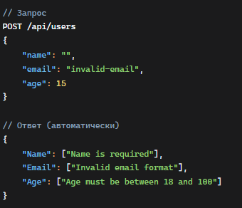
Validation Filter
ValidationFilter - это фильтр в ASP.NET Core, который автоматически проверяет валидность модели перед выполнением действия контроллера. Он обеспечивает централизованную обработку валидации данных.

